Slide 1

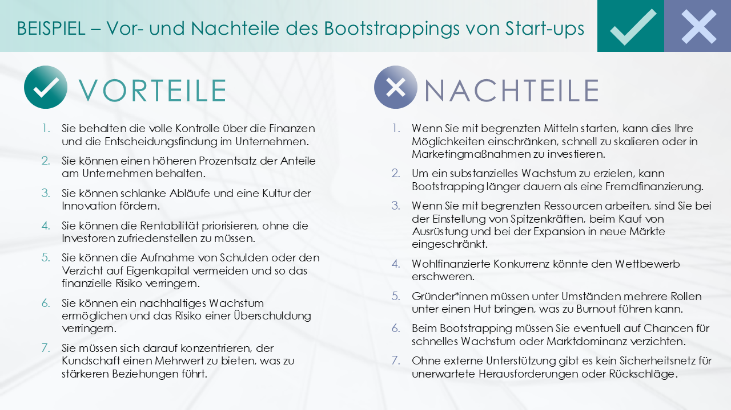
VORLAGE FÜR EINE LISTENFOLIE MIT VOR- UND NACHTEILEN – BEISPIEL
Verwendung dieser Vorlage: Verwenden Sie diese Vorlage für eine Folie mit Vor- und Nachteilen im Rahmen einer Präsentation, um Kolleg*innen oder Stakeholder*innen die Gründe für Ihre Entscheidungen effektiv zu vermitteln. Das einfache Layout eignet sich für Diskussionen, Besprechungen oder alle anderen Szenarien, die eine klare visuelle Darstellung konkurrierender Überlegungen erfordern.
Besonderheiten der Vorlage: Die Vorlage ist für Klarheit konzipiert und listet positive und negative Aspekte einer Entscheidung oder Situation in einem Folienformat auf. Die Beispielversion dieser Vorlage zeigt die Folie mit den Vor- und Nachteilen des Bootstrappings eines Start-ups.

Slide 2

Titel der Situation / Betrachtete Gesichtspunkte
VORTEILE
NACHTEILE
Pro 1
Pro 2
usw.
Kontra 1
Kontra 2
usw.

Slide 3
BEISPIEL – Vor- und Nachteile des Bootstrappings von Start-ups
VORTEILE
NACHTEILE
Sie behalten die volle Kontrolle über die Finanzen und die Entscheidungsfindung im Unternehmen.
Sie können einen höheren Prozentsatz der Anteile am Unternehmen behalten.
Sie können schlanke Abläufe und eine Kultur der Innovation fördern.
Sie können die Rentabilität priorisieren, ohne die Investoren zufriedenstellen zu müssen.
Sie können die Aufnahme von Schulden oder den Verzicht auf Eigenkapital vermeiden und so das finanzielle Risiko verringern.
Sie können ein nachhaltiges Wachstum ermöglichen und das Risiko einer Überschuldung verringern.
Sie müssen sich darauf konzentrieren, der Kundschaft einen Mehrwert zu bieten, was zu stärkeren Beziehungen führt.
Wenn Sie mit begrenzten Mitteln starten, kann dies Ihre Möglichkeiten einschränken, schnell zu skalieren oder in Marketingmaßnahmen zu investieren.
Um ein substanzielles Wachstum zu erzielen, kann Bootstrapping länger dauern als eine Fremdfinanzierung.
Wenn Sie mit begrenzten Ressourcen arbeiten, sind Sie bei der Einstellung von Spitzenkräften, beim Kauf von Ausrüstung und bei der Expansion in neue Märkte eingeschränkt.
Wohlfinanzierte Konkurrenz könnte den Wettbewerb erschweren.
Gründer*innen müssen unter Umständen mehrere Rollen unter einen Hut bringen, was zu Burnout führen kann.
Beim Bootstrapping müssen Sie eventuell auf Chancen für schnelles Wachstum oder Marktdominanz verzichten.
Ohne externe Unterstützung gibt es kein Sicherheitsnetz für unerwartete Herausforderungen oder Rückschläge.

Slide 4
HAFTUNGSAUSSCHLUSS Alle von Smartsheet auf der Website aufgeführten Artikel, Vorlagen oder Informationen dienen lediglich als Referenz. Wir versuchen, die Informationen stets zu aktualisieren und zu korrigieren. Wir geben jedoch, weder ausdrücklich noch stillschweigend, keine Zusicherungen oder Garantien jeglicher Art über die Vollständigkeit, Genauigkeit, Zuverlässigkeit, Eignung oder Verfügbarkeit in Bezug auf die Website oder die auf der Website enthaltenen Informationen, Artikel, Vorlagen oder zugehörigen Grafiken. Jegliches Vertrauen, das Sie in solche Informationen setzen, ist aus eigener Verantwortung.

